Slide 1


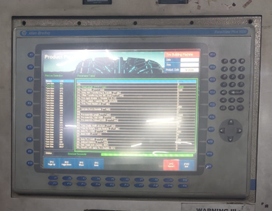
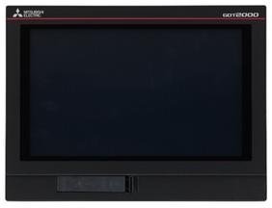

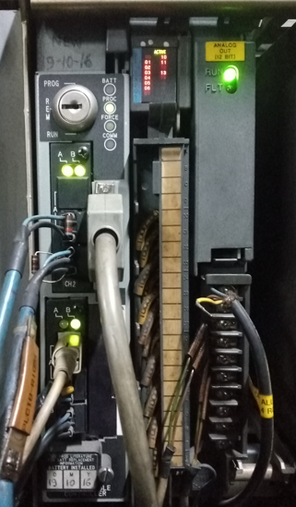
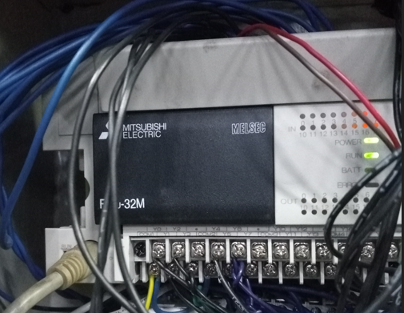
Konsep Improvement Mesin Proses Building
Input Device
Output Device
HMI existing -> HMI Mitsubishi
Diperlukan list input device mesin, dan perlu dipelajari apakah input device masih dapat compatible dengan controller baru
Diperlukan list output device mesin, dan perlu dipelajari apakah device masih dapat compatible dengan controller baru
Mengganti kontrol mesin dari PLC Allen Bradley menjadi PLC yang lebih terbarukan (Contoh : Mitsubishi)
Strictly Confidential

